Slide 1
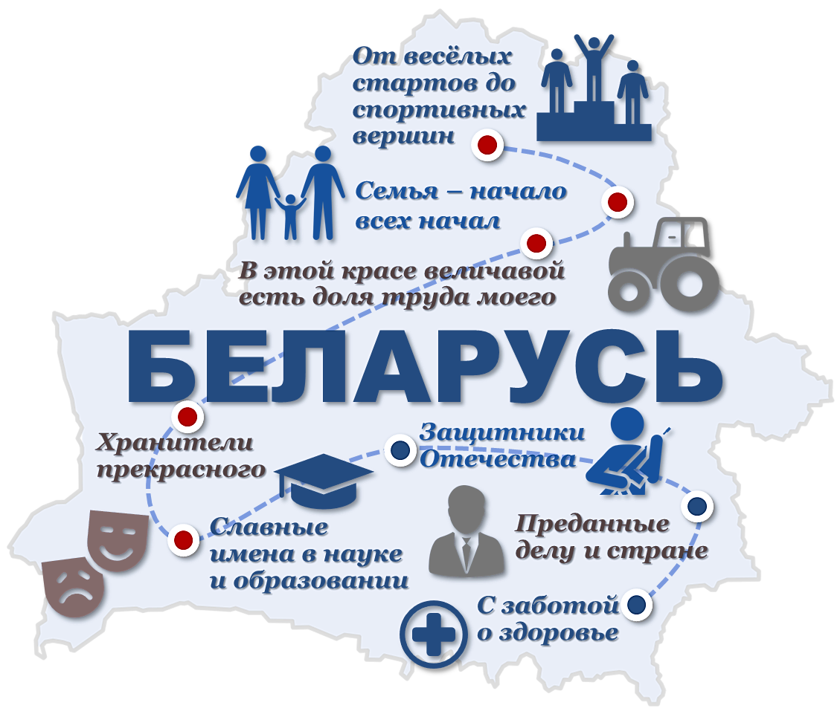
РОДИНА МОЯ БЕЛАРУСЬ В ЛИЦАХ
Славные имена
в образовании
(о представителях системы образования ГУО «Средняя школа №1 г.Сенно имениЗ.И.Азгура»)
Январь, 2024 год

Slide 2
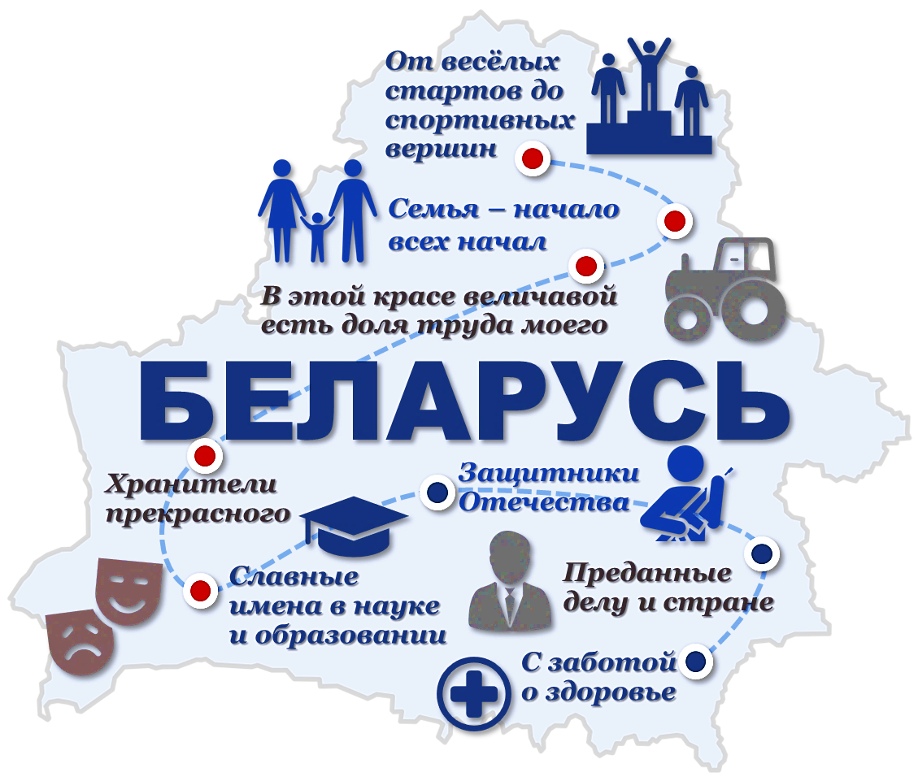
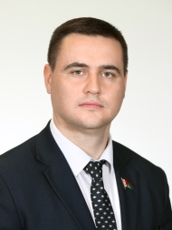
«Труд учителя ни с чем не сравним… Ткач уже через час видит плоды своих забот, сталевар через несколько часов радуется огненному потоку металла … пахарь, сеятель, хлебороб через несколько месяцев любуются колосьями и горстью зерна, выращенного им в поле… Учителю же надо трудиться годы и годы, чтобы увидеть предмет своего творения…»
В. А. Сухомлинский
ИВАНЕЦ АНДРЕЙ ИВАНОВИЧ
10 февраля 2022 года Президент Республики Беларусь Александр Григорьевич Лукашенко назначил Андрея Ивановича Иванца Министром образования.

Slide 3
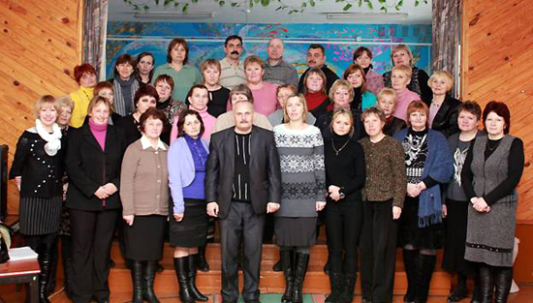
Учителей любимых имена – Как теплый лучик солнечного детства, И щедрости бесценное наследство, Которое оставила весна. Учителей любимых имена… Добрые задумчивые лица- В них невозможно было не влюбиться. Что мы уходим – то не их вина. Эпохой взбудоражена страна, Но в круговерти судеб и событий Как имя мамы не могу забыть я Учителей любимых имена… Е. Пиетиляйнен

Slide 4
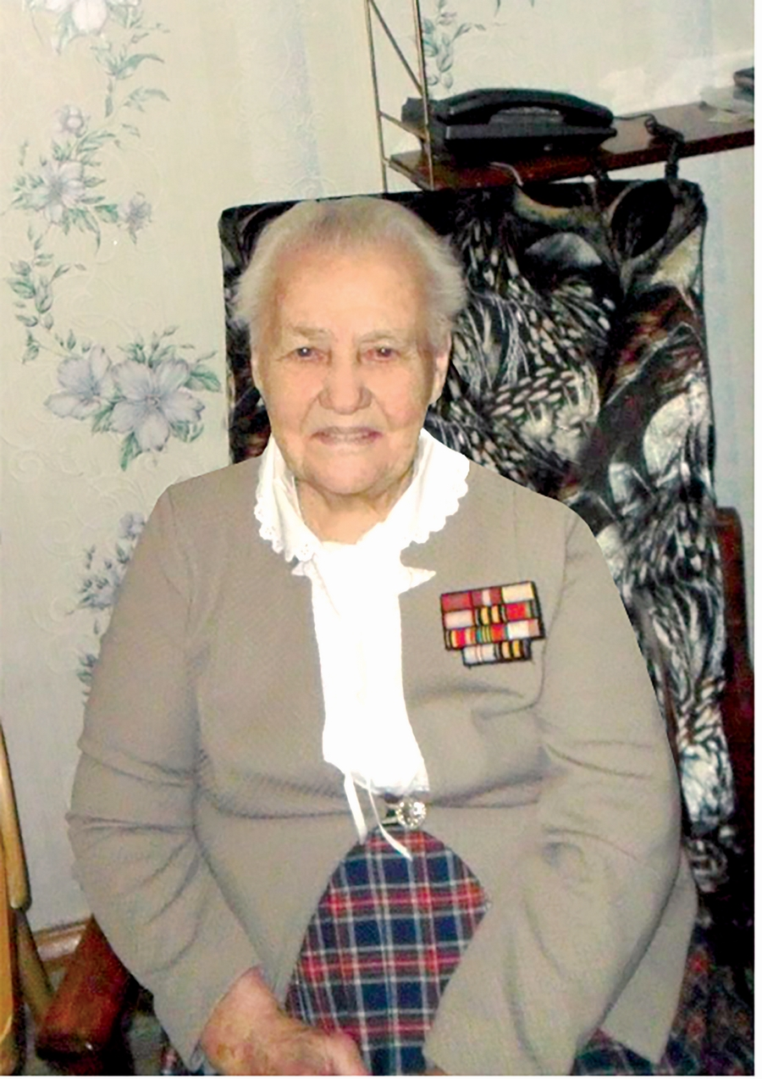
Славные имена в образовании
Мария Афанасьевна Кособуцкая приехала в Сенненскую школу в 1949 году после окончания Могилевского пединститута. Работала сначала учителем, потом завучем и, наконец, возглавила это учебное заведение. С 1958 по 1966 год - директор школы № 1 г. Сенно.
Хочу обратиться к молодым педагогам: любите свою профессию. Она замечательная! Именно стремление вырастить умных, талантливых, трудолюбивых граждан придавало нам силы в тяжелые послевоенные годы. Мы своими руками строили новую школу, заготавливали дрова, чтобы натопить классы, работали в колхозе, помогая сельчанам. Успевали везде: выступали с концертами художественной самодеятельности, читали лекции, ставили пьесы, ходили в походы.
Мария Афанасьевна Кособуцкая

Slide 5
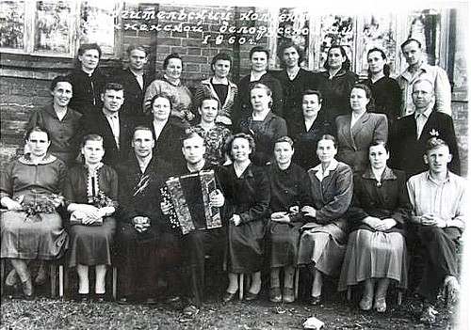
Славные имена в образовании
Тамара Филипповна Корниченко до войны окончила педучилище и жила в Витебске. Фашисты угнали её в Германию, работала там на крупной военной фабрике сварщицей, жить приш­лось в бараках, испытала все тяготы военного времени. После войны Тамара Филипповна долгое время работала в первой сенненской школе учителем русского языка и литературы.

Slide 6
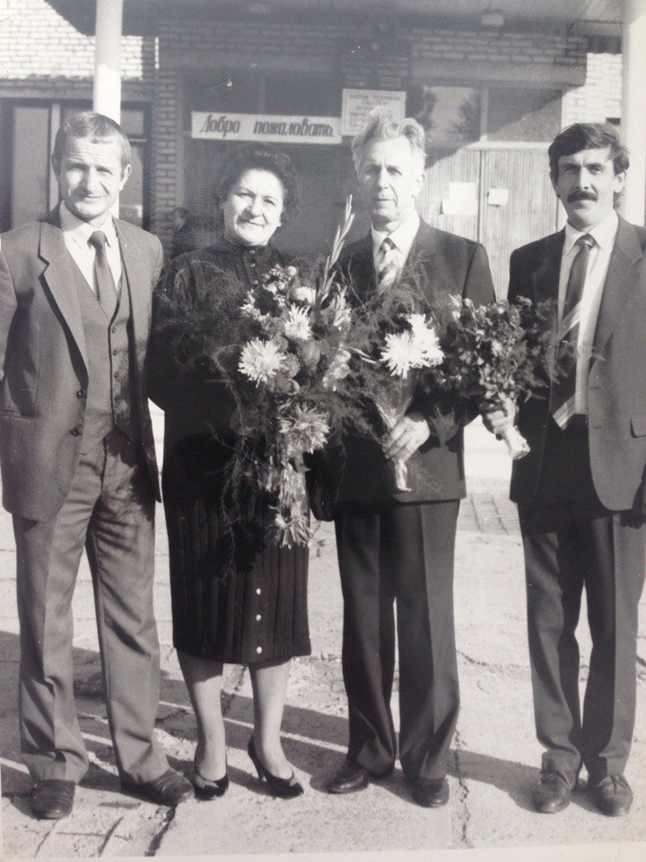
Славные имена в образовании
С августа 1963-го директором школы работал Аркадий
Данилович Сапежинский.
18 февраля 1975г. школа получила новое здание. По решению Сенненского районо в первую школу была переведена часть учеников СШ №2. В 1976 году школа становится лучшей в районе по организации работы по кабинетной системе.
С 1979 по 1996 гг. возглавляла огромный коллектив учителей и учащихся Зинаида Васильевна Гаврильчик, трудолюбивая, настойчивая, знающая своё дело, директор-труженик. Труд Зинаиды Васильевны Гаврильчик высоко оценен, она награждена Почётными грамотами Министерства образования БССР, Министерства просвещения СССР, значком «Отличник народного просвещения БССР».

Slide 7
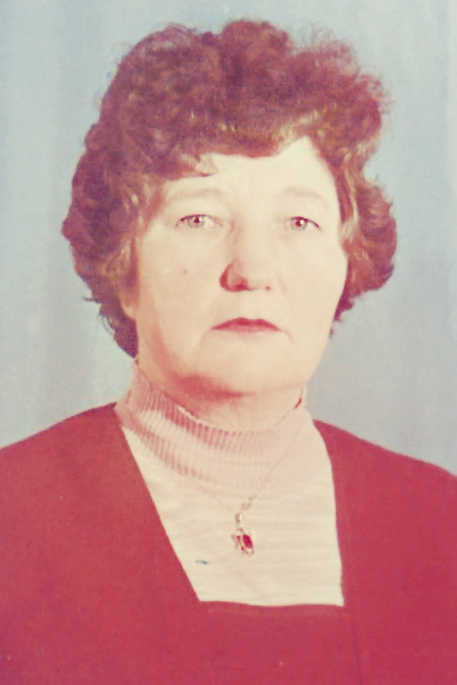
Славные имена в образовании
Мария Семёновна Василевская
Воспитательный эффект
О педагогических способностях Марии Василевской в сенненской школе № 1 ходили легенды. Рассказывали: когда она работала за­вучем, даже самый отъявленный школьный хулиган, оказавшись у нее в кабинете, опускал голову и робко спрашивал: «Мария Семеновна, в какой угол мне стать?» А после разговора по душам бежал извиняться к учителю за сорванный урок. За добросовестный труд Марию Семеновну Василевскую дважды награждали значком «Отличник народного просвещения БССР». В 1978 году она стала делегатом съезда учителей Беларуси, а также Всесоюзного съезда учителей.

Slide 8
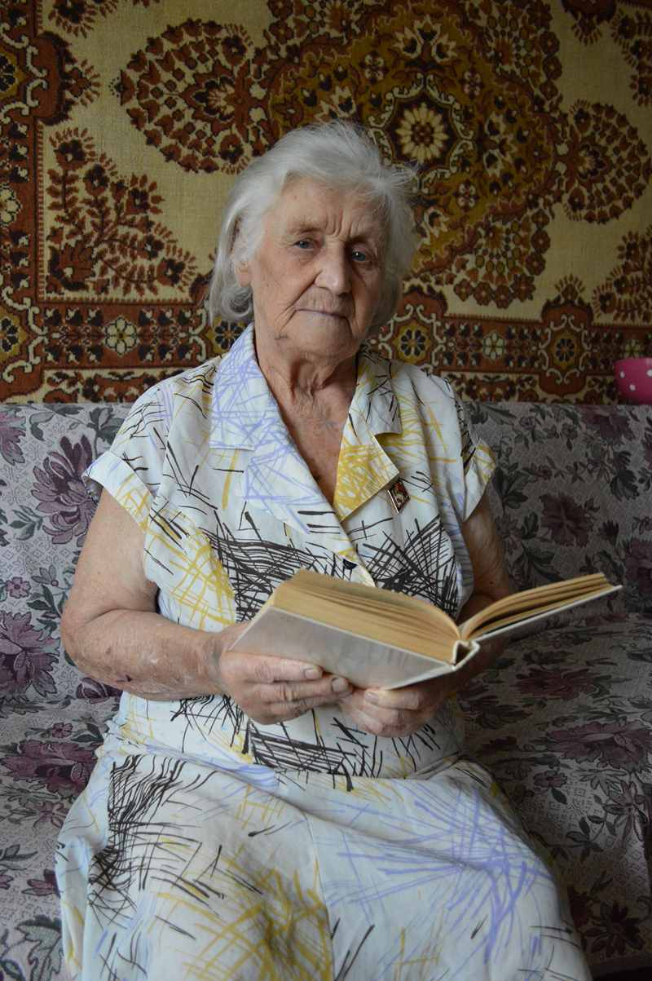
Славные имена в образовании
Алина Филипповна Ерёменко
Судьба Алины Филипповны – яркий пример трудолюбия, стойкости и терпения, присущих поколению детей войны. В мирной жизни ее ждали новые испытания. Молодая учительница вышла замуж, родила троих сыновей. Один из них во время родов получил травму и стал инвалидом. Любящая мать совмещала работу (за добросовестный труд Алине Филипповне Еременко было присвоено звание «Заслуженный учитель Белорусской ССР») и заботу о Викторе.

Slide 9
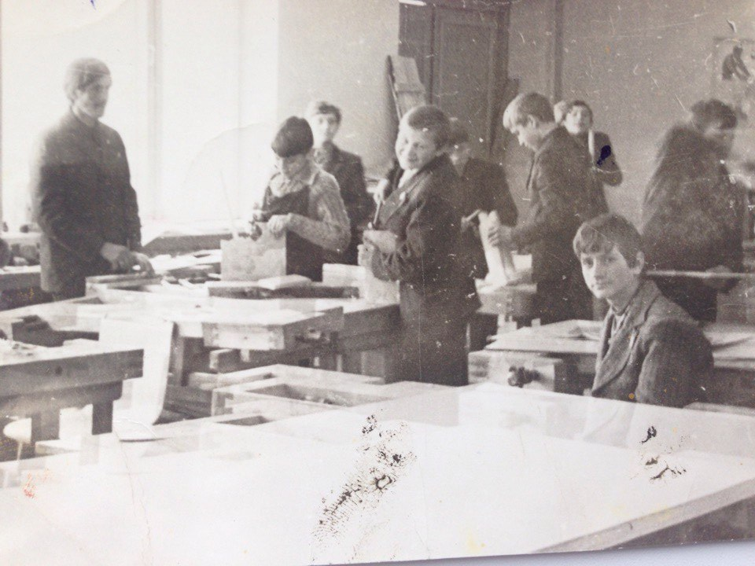
Славные имена в образовании
Василевский Валерий Александрович-
учитель технического труда (с 1970 по 2006 год)
Девиз его жизни: «Моя жизнь-дело рук моих». В период педагогической деятельности организовывал работу по вовлечению детей в кружковую деятельность.
В внеурочное время для учащихся Валерий Александрович организовывал ОПТ – ребята изготавливали резные деревянные заборы и резные крышки для частных колодцев. За выполнение данной работы на счет школы поступали средства и ребята получали свою первую заработную плату.

Slide 10
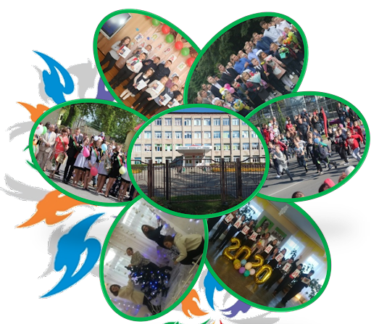
«Блажен, кто рядом славных дел свой век украсил быстротечный» А.К.Толстой

